Slide 1
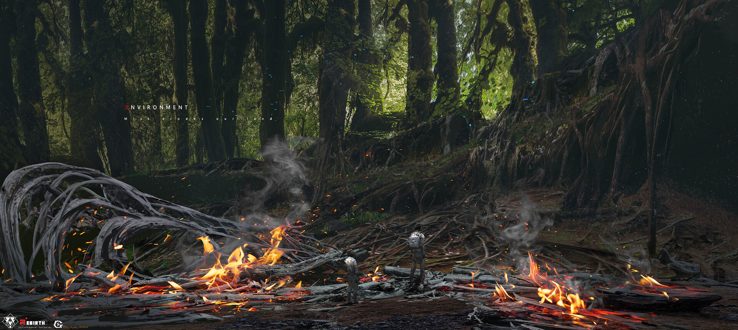
LÓGICA DA PROGRAMAÇÃO
Todo o resumo sobre a programação

Slide 2
TIPOS DE VARIÁVEIS
Primitivos
int: Número inteiro;
Exemplo: var vidas: int = 3
float: Número decimal;
Exemplo: var gravidade: float = 9.8
bool: Verdadeiro ou falso;
Exemplo: var ativo: bool = true
String: Texto (cadeia de caracteres); e
Exemplo: var nome: String = "Carlos“
StringName: Versão otimizada de String (rápida para comparação).
Exemplo: var anim: StringName = "run"

Slide 3
TIPOS DE VARIÁVEIS
Container
Array: Lista de itens;
Exemplo: var frutas: Array = ["maçã", "banana"]
Dictionary: Mapa de chave → valor; e
Exemplo: var jogador: Dictionary = {"nome": "Ana", "vida": 100}
Packed*Array: Versões otimizadas de Arrays para tipos específicos.
Exemplo: PackedInt32Array, PackedVector2Array, etc.

Slide 4
TIPOS DE VARIÁVEIS
Container
Vector2: Vetor 2D (x, y);
var pos: Vector2 = Vector2(10, 20)
Rect2: Retângulo 2D; e
var area = Rect2(Vector2(0,0), Vector2(100,50))
Transform2D: Transformação em 2D
Usado em rotação/escala

Slide 5
TIPOS DE VARIÁVEIS
Cor, Tempo e Outros
Color: Cor com RGBA;
var cor = Color(1, 0, 0, 1) (vermelho)
RID: Referência interna de recurso;
Usado internamente
NodePath: Caminho para um Node na cena; e
var caminho: NodePath = $"Player/Sprite“
Callable: Função que pode ser chamada dinamicamente.
var acao: Callable = funcref(self, "pular")

Slide 6
TIPOS DE VARIÁVEIS
Específicos da Engine
Object: Tipo genérico base;
Todos os Nodes herdam de Object
Resource: Arquivo de recurso (.tres, .res);
Pode ser estendido para criar novos tipos
Node: Qualquer nó da cena;
var player: Node = get_node("Player")
Script: Referência a scripts em GDScript; e
var meu_script: Script
Timer, Sprite2D, Area2D, etc.: Tipos de Nodes específicos.
Cada node tem seu tipo

